Slide 1
Платёжная система
Учебный проект
Оплата, возвраты и автоматические списания
Python / Flask / SQLite / ЮKassa / Telegram

Slide 2
Задача и функции
01
Оплата
Пользователь оплачивает на странице ЮKassa.
02
Возврат
Приложение создаёт полный возврат успешного платежа.
03
Автоплатежи
Списания выполняются по выбранному интервалу.
04
Уведомления
Telegram получает статус и причину отказа.
Notes:
Система реализует требования учебного задания. Возврат и отмена подписки выполняются отдельно.

Slide 3
Как работает система
Браузер
Форма оплаты, история и управление подписками
Flask
Создание платежей и фоновая проверка каждые 30 секунд
SQLite
Статусы операций, расписание и очередь уведомлений
ЮKassa
Страница оплаты, сохранённый способ и возвраты
Telegram
Сообщения об успешных и неуспешных операциях
Notes:
Состояние операций проверяется фоновым потоком через API ЮKassa. Возвращение браузера само по себе не подтверждает оплату. Приложение запускается локально в одном процессе.

Slide 4
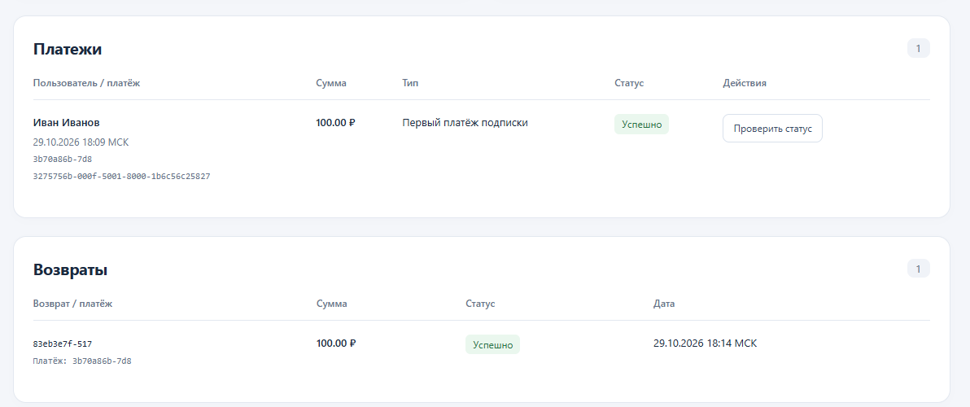
Оплата и возврат
Notes:
В тестовом магазине прошла оплата на 100 рублей и полный возврат.

Slide 5
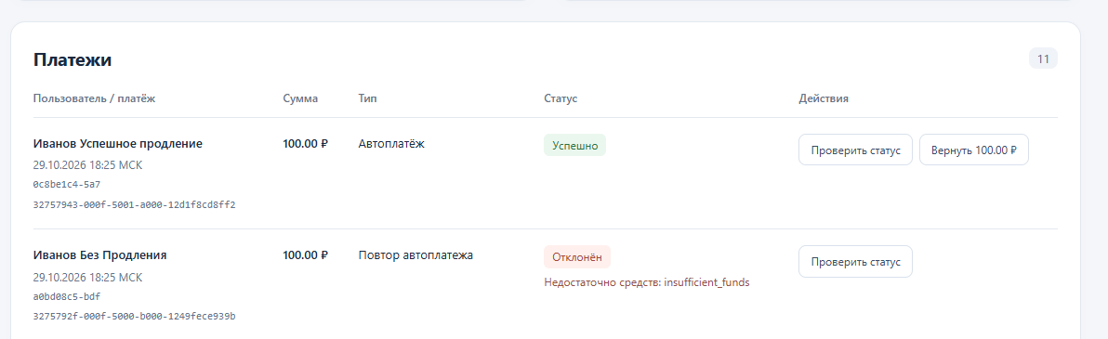
Результаты автоплатежей
Причина отказа: недостаточно средств
Для демонстрации дату следующего списания перенесли вручную.
Notes:
Для демонстрации дату следующего списания перенесли вручную.

Slide 6
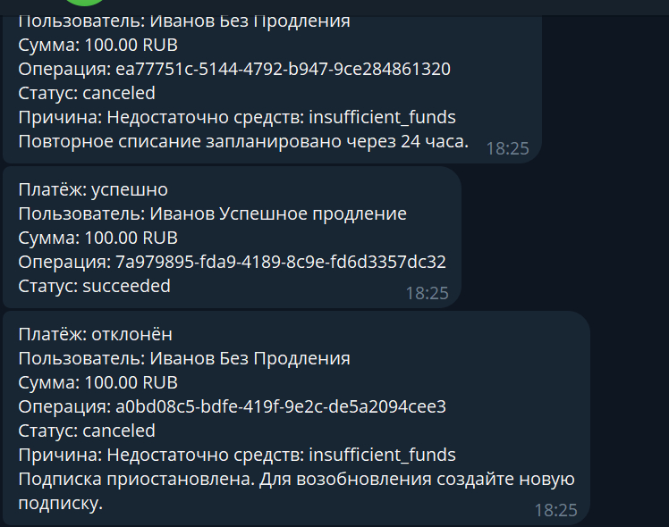
Уведомления в Telegram
При первом отказе
Повтор запланирован через 24 часа.
При повторном отказе
Подписка приостанавливается.
Notes:
После первого отказа повтор запланирован через 24 часа. После повторного отказа подписка приостанавливается.

Slide 7
Результат проверки
✓
Успешная оплата и полный возврат
✓
Успешный автоплатёж по сохранённому способу
✓
Отказ и повтор с причиной insufficient_funds
✓
Сообщения в Telegram и приостановка подписки
Notes:
В тестовом магазине проверены оплата, возврат, автоплатёж и повторное списание. Для демонстрации дату следующего списания перенесли вручную.

